Slide 1
JSX
Java Script eXtend

Slide 2
Topic
Comparison and Logical Operators
Loop
Function
Class Object
Example 1
Example 2
Example 3

Slide 3
Comparison Operators
Operator | Description | Comparing
== | equal to
!= | not equal
=== | equal value and equal type | ‘5’ === 5 ->false, 5 === 5 ->true,
!== | equal value and equal type | ‘5’ === 5 ->true, 5 === 5 ->false,
> | greater than
< | less than
>= | greater than or equal to
<= | less than or equal to

Slide 4
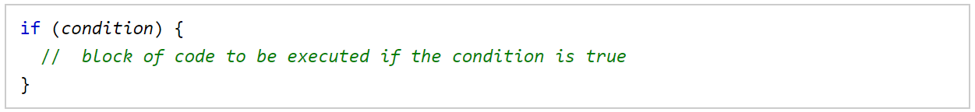
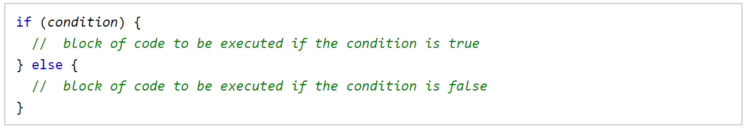
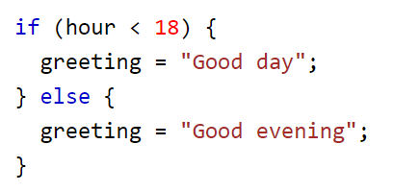
IF/Else
Example

Slide 5
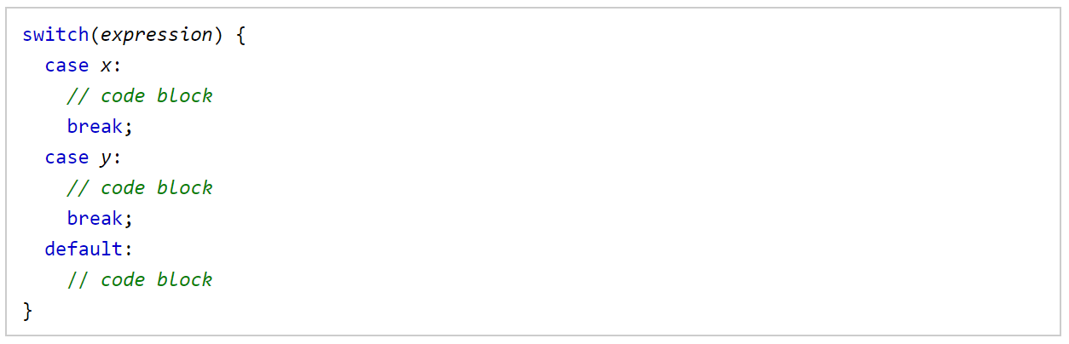
Switch/Case

Slide 6
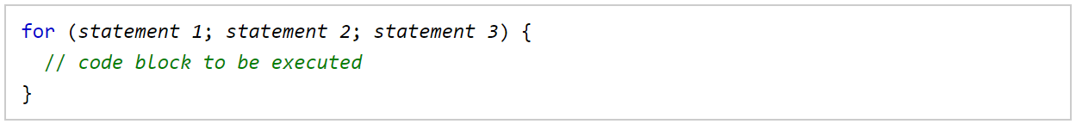
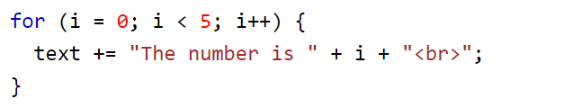
For Loop

Slide 7
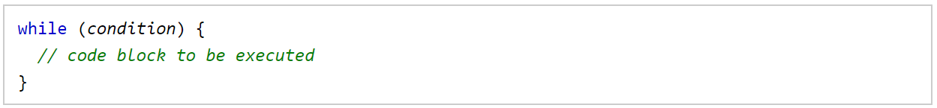
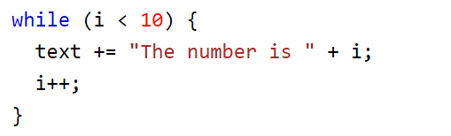
While Loop

Slide 8
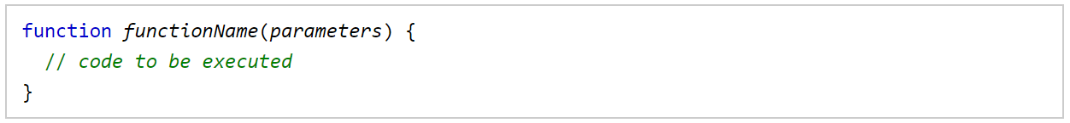
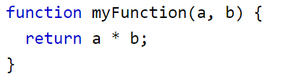
Function

Slide 9
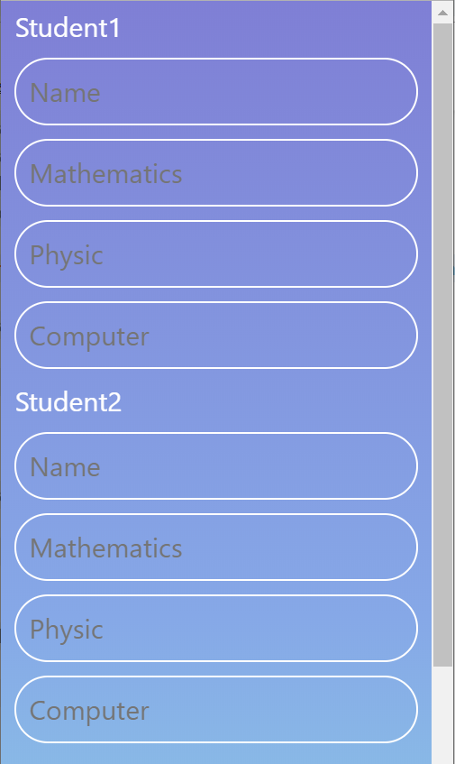
Example
1. กรอกชื่อและคะแนนของนิสิต 3 คน
2. ทำการคำนวณหาคนที่ได้คะแนนรวมมากที่สุด
3. ทำการแสดง Alert ชื่อ คนที่ได้คะแนนมากที่สุด

Slide 10
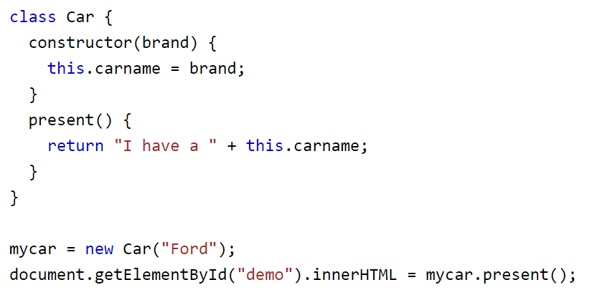
Class/Method

Slide 11
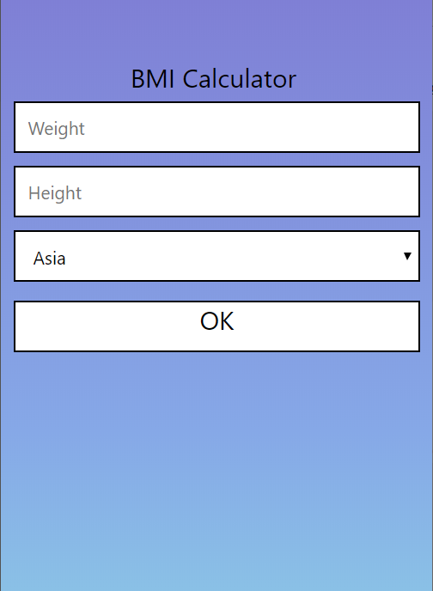
Example
1. กรอกน้ำหนัก และส่วนสูงและเลือก ประเภทคน
2. ทำการคำนวณค่าที่และแสดงเกณฑ์
BMI = Weight/Height^2
ช่วง | เกณฑ์

Slide 12
เกณฑ์
Asia | ชWestern | เกณฑ์
<= 18.5 | <=19.5 | Under weight
18.5-24.9 | 19.5-34.5 | Normal weight
24.9-29.9 | 34.9-39.9 | Overweight
> 29.9 | > 39.9 | Obesity

Slide 13
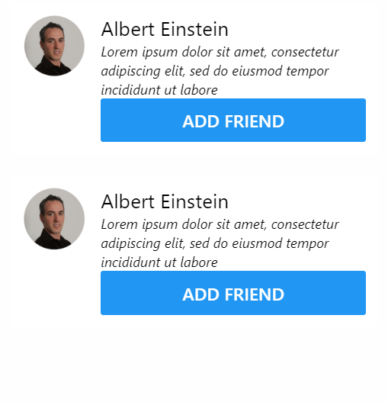
Example

Slide 14
https://github.com/tamnuwat/JSX2.git

Slide 15
React-Native Page Management
(Next Week)

